Slide 1
Министерство цифрового развития, связи и массовых коммуникаций Бурятский институт инфокоммуникаций (филиал) Федерального государственного бюджетного образовательного учреждения высшего образования «Сибирский государственный университет телекоммуникаций и информатики» в г. Улан-Удэ
«Анализаторы сетевого трафика (Снифферы)»
Студент: Романов А.М.
Факультет ИВТ: Группа И-101
Руководитель: Жигжитов М.В.

Slide 2
Цель работы: разработка клиент-сервер приложения для игры в «камень-ножницы-бумага»
Задачи:
1. Выбор подходящей IDE (Integrated Development Environment).
2. Использование подходящего драйвера для перехвата сетевых данных.
3. Написание модуля для вывода статистики сетевой деятельности.
4. Написание модуля для сохранения данных и их последующего анализа.

Slide 3
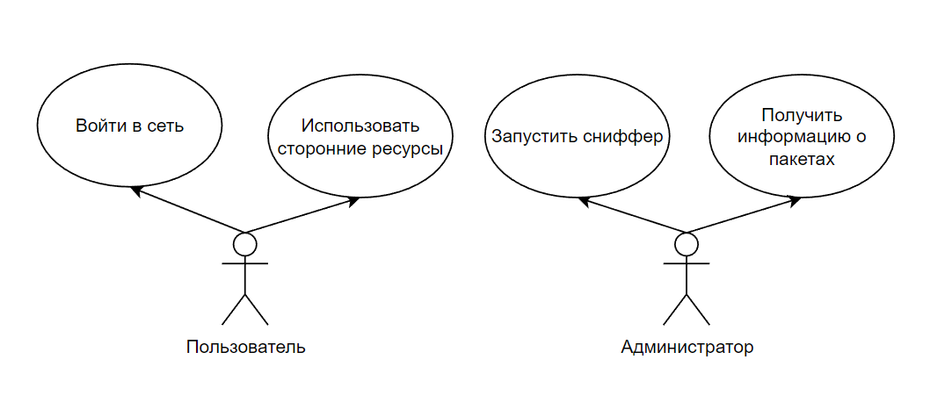
UML - диаграмма последовательности

Slide 4
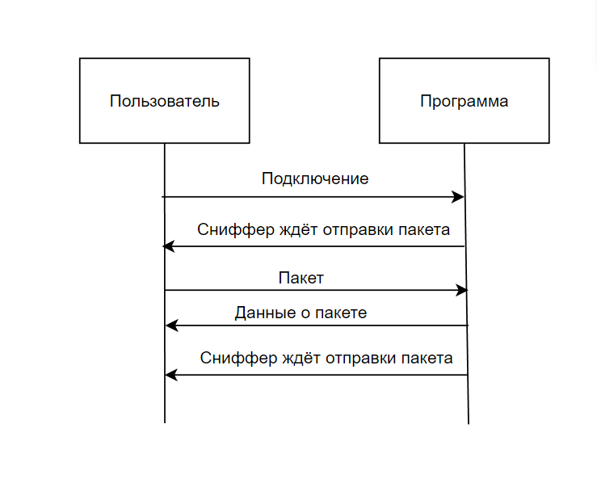
UML – диаграмма последовательностей

Slide 5
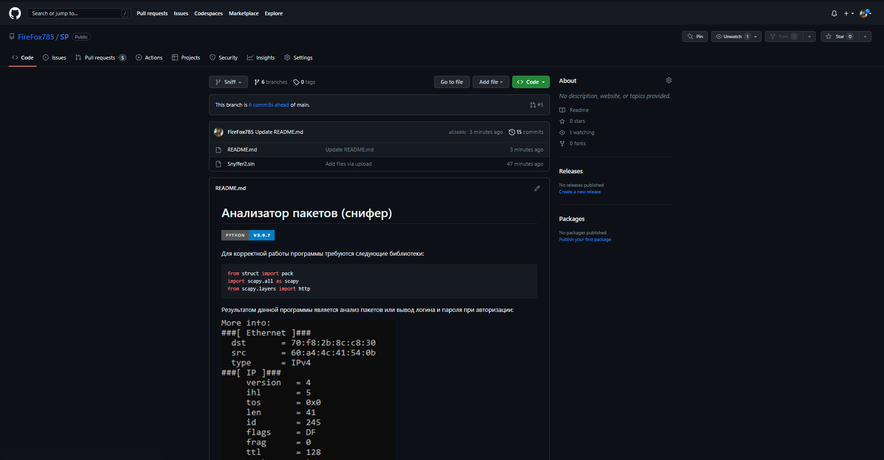
Размещение проекта на гитхабе

Slide 6

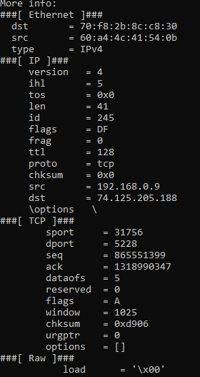
Демонстрация работы программы
Вывод логина и пароля
Анализ всех пакетов

Slide 7
Спасибо за внимание!
Контакты:
Телефон:89242036170
Почта:artemromanov785@gmail.com
Github: https://github.com/FoundGeoduck

